Slide 1


LPG
Let’s Play Game

Slide 2


contents
01
동기
02
시장분석
03
패키지
04
구현 방식

Slide 3
1
주제 선정 동기

Slide 4
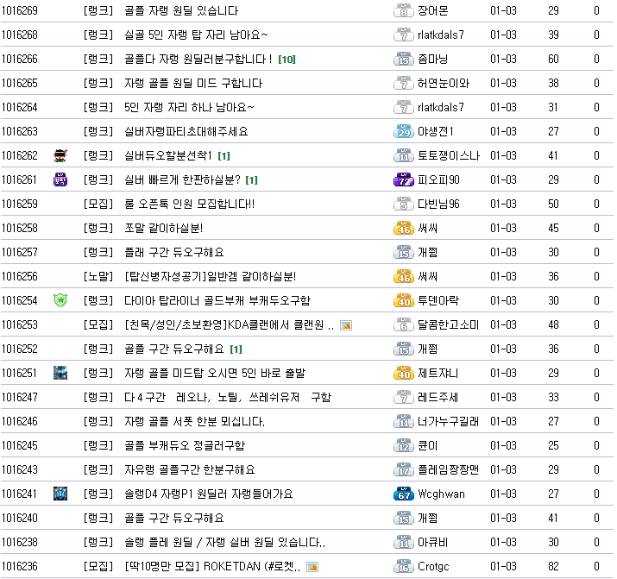
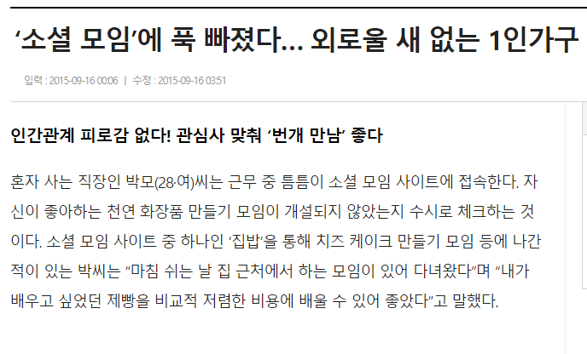
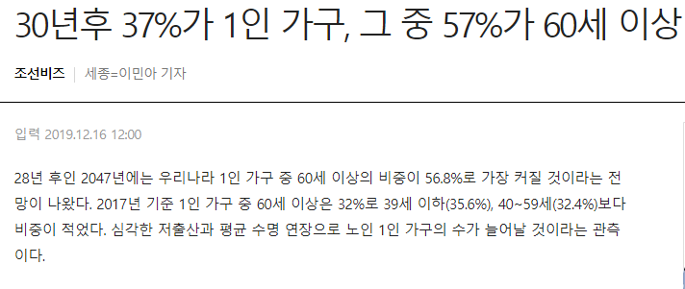
주제 선정 동기
1. 동기
온라인 게임 수요 증가
1인 가구 증가
여가 시간의 증가

Slide 5
2
시장 분석

Slide 6





축구 팀 매칭 사이트
2. 시장 조사
+ 경기 매칭
+ 팀 관리
+ 용병 시스템
- 날씨&위치 기반
구장 추천
- 선출, 구력 등
자세한 개인 실력
정보
- 맞춤 팀원 추천
시스템

Slide 7



LOL 팀 매칭 사이트
2. 시장 조사
- 플레이 성향, 챔피언 기호 등 상세한 속성에 따른 팀원 매칭
- 멘토 / 멘티 시스템
- 같은 지역의 플레이어 추천
+ 팀원 찾기
+ 챔피언 분석
+ PC방 지도

Slide 8
3
패키지

Slide 9
USER
3. 패키지
회원
회원 가입 회원 정보 조회 회원 정보 수정 회원 탈퇴 포인트 충전/사용
회원 LoL 데이터
회원 LoL 데이터 등록 회원 LoL 데이터 조회 회원 LoL 데이터 수정 회원 LoL 데이터 삭제
포인트 충전/사용 내역
포인트 충전 잔여 포인트 조회 포인트 사용
회원 축구 데이터
회원 축구 데이터 등록 회원 축구 데이터 조회 회원 축구 데이터 수정 회원 축구 데이터 삭제

Slide 10
TEAM – SOCCER
3. 패키지
팀
팀 등록 팀 정보 조회 팀 수정 팀 삭제 팀 그래프 조회
팀원
팀원 등록 팀원 목록 조회 팀원 정보 수정 팀원 삭제 팀원 권한 부여
팀원 성적
팀원 성적 등록 팀원 성적 조회 팀원 성적 수정 팀 그래프 조회
팀 채팅
팀 채팅 등록 팀 채팅 기록 조회 팀 채팅 내역 삭제

Slide 11
GYM – SOCCER
3. 패키지
구장
구장 정보 등록 구장 정보 조회 구장 정보 수정 구장 정보 삭제 구장 추천
구장 예약
구장 예약 구장 예약 정보 조회 구장 예약 정보 수정 구장 예약 취소
구장 평가
구장 평가 등록 구장 평가 조회 구장 평가 수정 구장 평가 삭제 구장 순위 조회

Slide 12
MATCH – SOCCER
3. 패키지
매치
매치 속성 등록 매치 속성 조회 매치 속성 수정 매치 속성 삭제 매치 일정 조회
개별 매치
개별매치 속성 등록 개별매치 속성 조회 개별매치 속성 수정 개별매치 속성 삭제
참여자
참여자 등록 참여자 조회 참여자 수정 참여자 삭제
팀별 매치
팀별매치 속성 등록 팀별매치 속성 조회 팀별매치 속성 수정 팀별매치 속성 삭제
참여팀
참여팀 등록 참여팀 조회 참여팀 삭제
용병
용병 등록 용병 조회 용병 수정 용병 삭제

Slide 13
USER - LOL
3. 패키지
회원 LoL 데이터
회원 LoL 데이터 등록 회원 LoL 데이터 조회 회원 LoL 데이터 수정 회원 LoL 데이터 삭제 성향/승률 매칭
회원 LoL 평점
회원 LoL 평점 등록 회원 LoL 평점 조회 회원 LoL 평점 수정 랭킹 정보 조회
내 챔피언
회원 LoL 평점 등록 회원 LoL 평점 조회 회원 LoL 평점 수정 랭킹 정보 조회
선호 챔피언
선호 챔피언 등록 선호 챔피언 조회 선호 챔피언 수정 선호 챔피언 삭제
기피 챔피언
기피 챔피언 등록 기피 챔피언 조회 기피 챔피언 수정 기피 챔피언 삭제
친구
친구 등록 친구 목록 조회 친구 정보 수정 친구 삭제
친구 그룹
친구 그룹 등록 친구 그룹 조회 친구 그룹 수정 친구 그룹 삭제

Slide 14
MATCH – LOL
3. 패키지
E스포츠 매칭방
매칭방 등록 매칭방 목록 조회 매칭방 수정 매칭방 삭제 빈익빈 부익부
lol 매칭 참가원
참가원 등록 참가원 조회 참가원 수정 참가원 삭제 친구 초대
매칭방 채팅
팀 채팅 등록 팀 채팅 기록 조회 팀 채팅 내역 삭제

Slide 15
COMPETITION
3. 패키지
대회
대회 정보 등록 대회 정보 조회 대회 정보 수정 대회 정보 삭제
대회 참여팀
참여팀 등록 참여팀 조회 참여팀 삭제

Slide 16
ETC
3. 패키지
챔피언
챔피언 등록 (API 사용) 챔피언 목록 조회
문의
문의 등록 문의 조회 문의 수정 문의 삭제

Slide 17
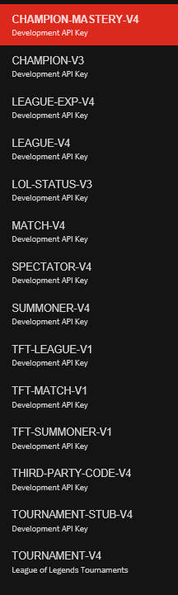






API
3. 패키지
날씨 API
구장 정보 API
LoL player 정보 API

Slide 18
3
구현 방식

Slide 19
메인
메인
4. 구현 방식
SPORTS
E-SPORTS

Slide 20
메인
메인
메인
4. 구현 방식
My page
Matching
대회 정보
자유 게시판
QnA
경기 일정
매칭 정보
급구 용병

Slide 21
메인>My page
메인
메인>My Page
4. 구현 방식
My page
Matching
대회 정보
자유 게시판
QnA
내 정보 조회
팀 정보
매칭 내역
대회 참가 정보
출력 화면

Slide 22
메인>Matching
메인
메인>Matching
4. 구현 방식
My page
Matching
대회 정보
자유 게시판
QnA
매칭 만들기
매칭 조회
현재 매칭 정보

Slide 23
메인> 대회 정보
메인
메인>대회 정보
4. 구현 방식
My page
Matching
대회 정보
자유 게시판
QnA
대회 일정
대회 정보

Slide 24
메인> 자유게시판
메인
메인>자유 게시판
4. 구현 방식
My page
Matching
대회 정보
자유 게시판
QnA
글 작성
글 조회
게시글 목록

Slide 25
메인>QnA
메인
메인>QnA
4. 구현 방식
My page
Matching
대회 정보
자유 게시판
QnA
자주하는 질문들
1:1 문의 하기
1:1 문의 내역

Slide 26

Thank You
for listening

